Slide 1
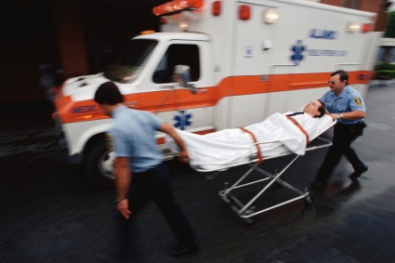

125.1 Důležitá telefonní čísla, zásady 1. pomoci
Elektronická učebnice - I. stupeň Základní škola Děčín VI, Na Stráni 879/2 – příspěvková organizace Svět kolem nás
Co je na obrázcích? Řekni, které obrázky k sobě patří.
Autor: Mgr. Dana Krenková

Slide 2
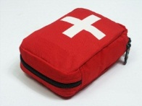
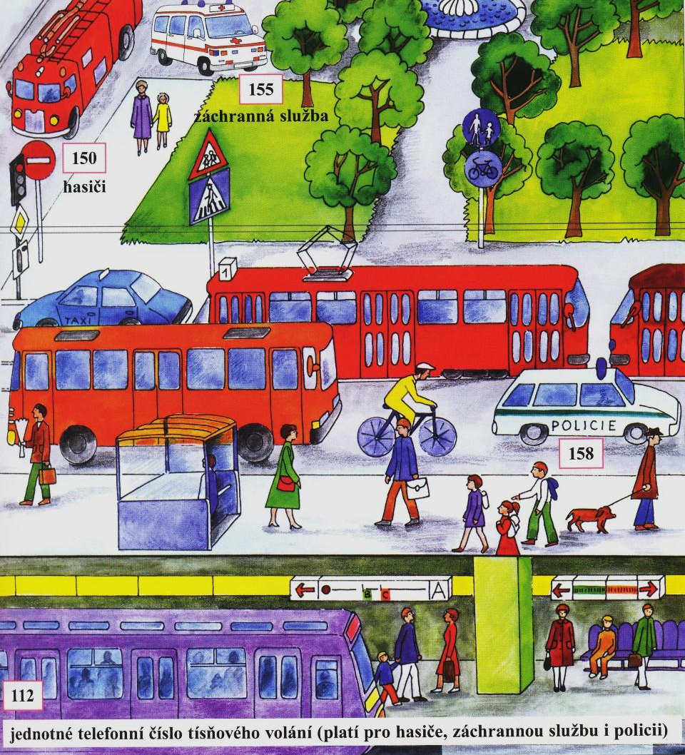
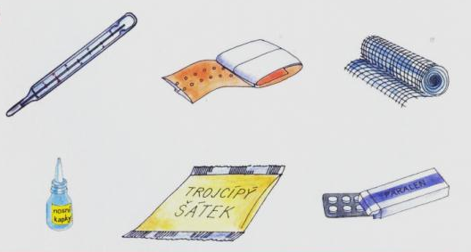
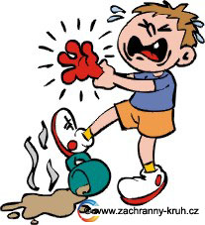
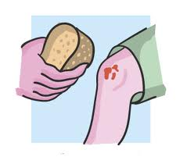
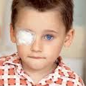
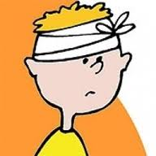
125.2 Co už víš?
Elektronická učebnice - I. stupeň Základní škola Děčín VI, Na Stráni 879/2 – příspěvková organizace Svět kolem nás
Zakroužkujte jen věci k ošetření úrazu.
Které úrazy vidíš na obrázcích?

Slide 3
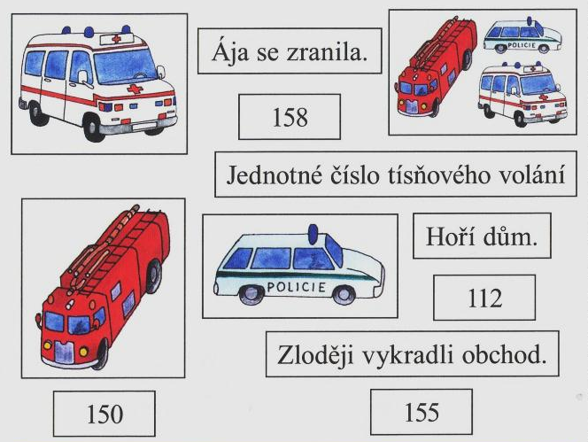
125.3 Důležitá telefonní čísla
Elektronická učebnice - I. stupeň Základní škola Děčín VI, Na Stráni 879/2 – příspěvková organizace Svět kolem nás
Které trojice k sobě patří?
Jednotné číslo tísňového volání je 112.
Hasiči mají číslo 150.
Záchranná služba má číslo 155.
Policie má číslo 158.

Slide 4
Elektronická učebnice - I. stupeň Základní škola Děčín VI, Na Stráni 879/2 – příspěvková organizace Svět kolem nás
Elektronická učebnice - I. stupeň Základní škola Děčín VI, Na Stráni 879/2 – příspěvková organizace Svět kolem nás
125.4 Ošetření drobných poranění
Zkus odhadnout, o které poranění se jedná.
Příznaky: Místo je zarudlé, občas krvácí. Je bolestivé.
Léčba: Postižené místo zbavíme všech nečistot. V případě nutnosti použijeme kartáček. Vhodné je použít peroxid vodíku, který ránu vydezinfikuje. Vyčištěnou ránu necháme „dýchat“. Zalepujeme jen v nejnutnějším případě.
Příznaky: malý kousek dřeva zabodnutý do kůže. Na dotek může trochu bolet. Místo je červené a teplejší než okolí.
Léčba: Vydezinfikovanou jehlou nebo pinzetou vyndáme celý kus. Kápneme dezinfekci na postižené místo.
Příznaky: Většinou kruhovitý útvar, kůže je světlejší, vyboulená.
Léčba: Říznutí nestrháváme ani nepropichujeme. Přelepíme náplastí a necháme být.
Příznaky: Větší či menší rána, která krvácí.
Léčba: Z ranky vymyjeme nečistoty a přelepíme náplastí.
Příznaky: Červená tekutina vytéká z nosních dírek.
Léčba: Pacienta předkloníme, aby krev mohla volně vytékat. Na zátylek přiložíme obklad namočený ve studené vodě.
Příznaky: Místo vpichu je bolestivé na dotek, napuchlé. Může tam zůstat žihadlo.
Léčba: Pokud je v ráně žihadlo, tak ho vyndáme. Místo potřeme chladivým gelem nebo přiložíme chladivý obklad. Pomoci může i obklad z octa a cibule.
Tříska
Bodnutí
Odřenina
Puchýř
Říznutí
Krvácení z nosu

Slide 5
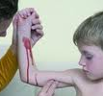
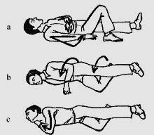
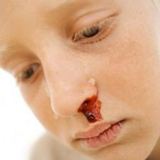
125.5 Krvácení, zlomeniny, bezvědomí
Elektronická učebnice - I. stupeň Základní škola Děčín VI, Na Stráni 879/2 – příspěvková organizace Svět kolem nás
Spoj obrázek s názvem.
Žilní krvácení
Projevy zlomeniny dlouhé kosti:
bolestivost,
změna tvaru končetiny,
deformace končetiny v případě posunu úlomků,
nemožnost končetinu zatížit (končetina nemůže plnit funkci),
nenormální bolestivá hybnost mimo kloub.
Bolestivost zlomené končetiny se zvyšuje i sebemenším pohybem úlomků kosti a zvýšením svalového napětí. Proto je třeba v rámci první pomoci zajistit klid a nemožnost pohybu kostních úlomků vůči sobě. Uložení pacienta do klidu a znehybnění poraněné končetiny je základem první pomoci.
Bezvědomí
Dýchá-li postižený normálně (je vidět zvedání hrudníku, slyšet dýchání), uveďte ho do stabilizované polohy se záklonem hlavy.
Krvácení pochází z poškozených žil, rozsah krvácení záleží na velikosti poškozené žíly. Žilní krev je tmavá a u rány volně vytéká, např. krvácení z nosu.
Tepenné krvácení
Poškozené jsou tepny, krev je jasně červená a pulsově vystřikuje. Nebezpečí tkví v možnosti rychlého vykrvácení.
Ošetření velkého žilního a tepenného krvácení je stejné. Máme několik možností:
1. Zatlačením na cévu přímo prsty v ráně.
2. Přiložením tlakového obvazu.
Škrtidlo ani škrcení rány v mírových podmínkách nepoužíváme. Účinně provedeným tlakovým obvazem je možné zastavit i velké krvácení.

Slide 6
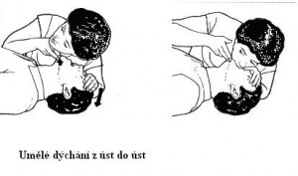
125.6 Něco navíc pro šikovné
Elektronická učebnice - I. stupeň Základní škola Děčín VI, Na Stráni 879/2 – příspěvková organizace Svět kolem nás
Znáš tuto polohu? Jak se jí říká a kdy se používá? Vyzkoušej si ji s kamarádem, který bude hrát zraněného.
Popiš situaci na obrázku. Co se předtím asi stalo?

Slide 7
125.7 CLIL
Elektronická učebnice - I. stupeň Základní škola Děčín VI, Na Stráni 879/2 – příspěvková organizace Svět kolem nás
(the) police
an ambulance
a fireman
first aid = první pomoc injury = úraz

Slide 8




125.8 Test znalostí
Elektronická učebnice - I. stupeň Základní škola Děčín VI, Na Stráni 879/2 – příspěvková organizace Svět kolem nás
Záchranná služba má číslo: 150 155 158 156 | 3. Úraz není: bodnutí hmyzem zlomenina chřipka odřený loket
2. K ošetření úrazu použiješ: O c) b) d) | 4. Toto je: tepenné krvácení žilní krvácení popálenina bezvědomí
Správné odpovědi:
b
d
c
a
Test na známku

Slide 9
Elektronická učebnice - I. stupeň Základní škola Děčín VI, Na Stráni 879/2 – příspěvková organizace Svět kolem nás
125.9 Zdroje:
Kolektiv autorů. Dopravní výchova pro 1. a 2. ročník základní školy. Praha:Studio Lines, s.r.o., 2007.
Kolektiv autorů. Dopravní výchova pro 3. ročník základní školy. Praha:Studio Lines, s.r.o., 2009.
Kolektiv autorů. Já a můj svět prvouka pro 2. ročník pracovní sešit. Brno:Nová Škola,s.r.o.,2008.
Klipart
http://images.google.com/imgres?q=krv%C3%A1cen%C3%AD+z+nosu&hl=cs&biw=1360&bih=587&gbv=2&tbm=isch&tbnid=bqgWA0RlTaZwaM:&imgrefurl=http://zena-in.cz/clanek/cervena-bambule/kategorie/zdravi&docid=prwkLGneyTojdM&imgurl=http://www.zena-in.cz/images/clankygalerie/foto_nahled_25117.jpg&w=249&h=249&ei=YTzvTpnkL6n64QSAhLmKCQ&zoom=1&iact=hc&vpx=470&vpy=137&dur=3307&hovh=199&hovw=199&tx=131&ty=129&sig=102620879683566183363&page=1&tbnh=118&tbnw=118&start=0&ndsp=21&ved=1t:429,r:2,s:0
http://images.google.com/imgres?q=krv%C3%A1cen%C3%AD+tepenn%C3%A9&hl=cs&biw=1360&bih=587&gbv=2&tbm=isch&tbnid=mYHXbRJ8xHeZ5M:&imgrefurl=http://www.porodnice.cz/prvni-pomoc-pri-krvaceni&docid=ABSHQP_XSYkwCM&imgurl=http://www.porodnice.cz/files/u295/img_8071_web_0.jpg&w=251&h=164&ei=5zzvTsmnJqqp4gTiz9XuCA&zoom=1&iact=rc&dur=141&sig=102620879683566183363&page=2&tbnh=110&tbnw=149&start=21&ndsp=24&ved=1t:429,r:3,s:21&tx=98&ty=76
http://prvnipomoc155.webnode.cz/images/200000000-083ce09370-public/stabilizovan%C3%A1+poloha.jpg
http://images.google.com/imgres?q=um%C4%9Bl%C3%A9+d%C3%BDch%C3%A1n%C3%AD+z+plic+do+plic&hl=cs&biw=1360&bih=587&gbv=2&tbm=isch&tbnid=P6gT4tPjfuSATM:&imgrefurl=http://www.zdravotnickekurzy.bloger.cz/KPCR/Resuscitace&docid=ad3B75krWS5pNM&imgurl=http://www.zdravotnickekurzy.bloger.cz/obrazky/zdravotnickekurzy.bloger.cz/kardio2.jpg&w=300&h=177&ei=Zj7vTvq0G9D74QTxzN3mBA&zoom=1&iact=hc&vpx=726&vpy=303&dur=1622&hovh=141&hovw=240&tx=102&ty=75&sig=102620879683566183363&page=1&tbnh=101&tbnw=171&start=0&ndsp=21&ved=1t:429,r:10,s:0

Slide 10
Elektronická učebnice - I. stupeň Základní škola Děčín VI, Na Stráni 879/2 – příspěvková organizace Svět kolem nás
Autor | Mgr. Dana Krenková
Období | 07 – 12/2011
Ročník | 1. – 5. ročník
Klíčová slova | Důležitá telefonní čísla, žilní krvácení, tepenné krvácení, zlomenina, bezvědomí, zásady 1. pomoci
Anotace | Prezentace popisuje důležitá telefonní čísla a postup při poskytování 1. pomoci

